Slide 1
Predykcyjne utrzymanie ruchu – ważny element Przemysłu 4.0
CASE STUDY – zakład produkcyjny przemysłu meblarskiego
Predykcyjne utrzymanie ruchu jako ważny element Industry 4.0│ Industry 4.0 Trendy-Wyzwania-Perspektywy│ 21.10.2021 │ Andrzej Dereń

Slide 2
Predykcyjne utrzymanie ruchu
Predykcja (prognozowanie)
to racjonalne, naukowe przewidywanie przyszłych zdarzeń. Jest to wybór, w ramach danego układu, najbardziej prawdopodobnej drogi rozwoju wyróżnionego zjawiska w nadchodzącym okresie, gdzie podstawę tego wyboru stanowi dotychczasowy przebieg tego zjawiska i aktualny stan układu. Jego celem jest zmniejszenie ryzyka w procesie podejmowania decyzji.
Notes:
((a customer-specific industry could be represented here))

Slide 3
Strategie UR
Reaktywne
Prewencyjne
Predykcyjne
Proaktywne
Naprawiaj kiedy się zepsuje
Niski koszt utrzymania w ruchu
Minimalne zasoby ludzkie
Minimum planowania
Wysokie koszty napraw
Możliwe uszkodzenie” przy okazji” innych podzespołów, maszyn, linii
Niebezpieczeństwo dla operatorów/obsługi
Naprawiaj zgodnie z harmonogramem
Wysoka efektywność i cykl życia sprzętu, maszyn, linii
Znaczne obniżenie prawdopodobieństwa awarii
Znacząca oszczędność w kosztach w porównaniu do strategii reaktywnej
Działania bardzo pracochłonne
Duża ilość planowych przestojów
Wymaga czasochłonnego planowania
Nie wyklucza wystąpienia bardzo poważnych usterek
Nie naprawiaj jeśli nie jest zepsute
Redukcja kosztów i czasu potrzebnego na utrzymanie ruchu
Wydłużenie cyklu życia sprzętu
Redukcja ryzyka związanego z bezpieczeństwem oraz spadkiem jakości
Inwestycja w „oczujnikowanie” i software
Wymaga sporych zmian w organizacji służb UR
Predykcja, wykrywanie źródeł degradacji i przeciwdziałanie im Zautomatyzowaniem procesu decyzyjnego dzięki analizom BigData, zaawansowanym modelom i algorytmom itd..
Notes:
((a customer-specific industry could be represented here))

Slide 4
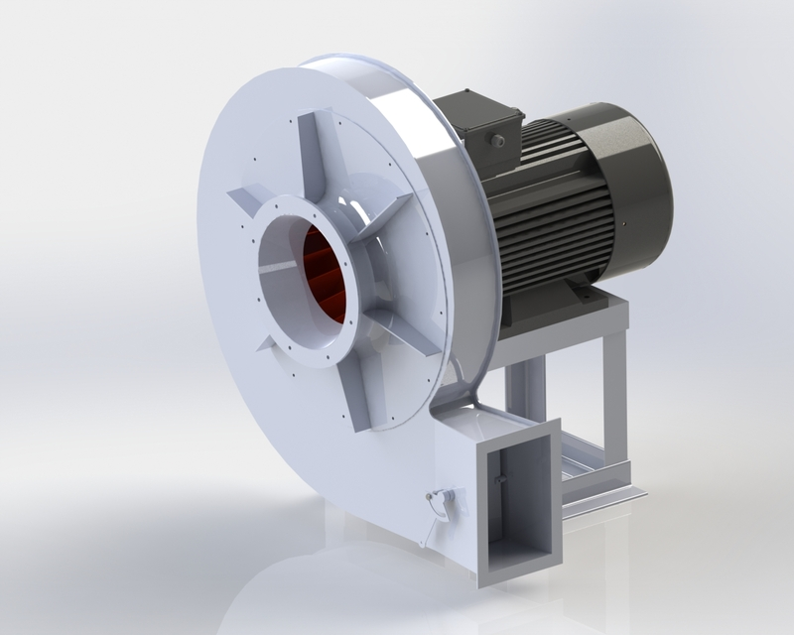
Prewencja vs Predykcja
Maszyna: wentylator promieniowy wyciągowy
Problem: osadzanie się zanieczyszczeń na łopatkach powoduje z czasem:
niewyważenie → drgania → uszkodzenie łożysk
Rozwiązanie: wyczyszczenie / wyważenie wirnika
Prewencyjne UR
Predykcyjne UR
Off-line
On-line
Czyszczenie planowane na podstawie pomiaru drgań.
Pomiar wykonywany co tydzień przez pracownika UR
Czyszczenie planowane na podstawie alertów generowanych przez system ciągłego monitorowania
Czyszczenie co miesiąc (firma zewnętrzna)
brak zaangażowania UR
zbyt często zamawiana usługa
Czyszczenie wtedy gdy trzeba
Diagnoza innych problemów
Czas pracownika poświęcany na pomiary
Czyszczenie wtedy gdy trzeba
Diagnoza innych problemów
Małe zaangażowanie pracownika UR
Inwestycja w system monitorowania
Notes:
((a customer-specific industry could be represented here))

Slide 5
Predykcyjne utrzymanie ruchu
Poziom wyłączenia
Monitorowany parametr
Naprawa
Poziom ostrzegawczy
Czas
I II III IV V VI VII VIII IX X XI XII
Notes:
((a customer-specific industry could be represented here))

Slide 6
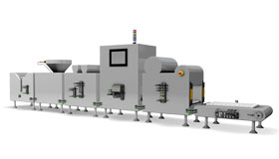
Predykcyjne utrzymanie ruchu
START
REALIZACJI
ZLECENIA
KONIEC
REALIZACJI
ZLECENIA
Poziom wyłączenia
Monitorowany parametr
Poziom ostrzegawczy
ZAPLANOWAĆ
NAPRAWĘ
ZWOLNIĆ
LINIĘ
Czas do zaawans. degradacji
Czas do awarii
Czas
Notes:
((a customer-specific industry could be represented here))

Slide 7
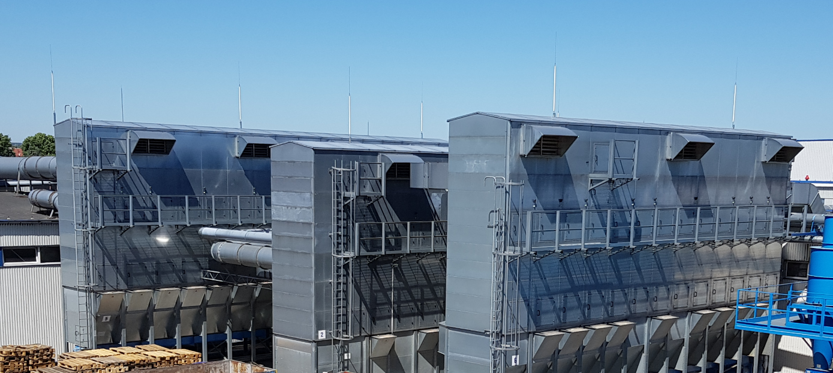
Case study
Obiekt:
IKEA Zakład Produkcyjny w Zbąszynku
Problem:
Zacieranie się łożysk napędów wentylatorów wyciągowych trocin skutkujące:
zatrzymaniem produkcji
zagrożeniem pożarowym (wzrost temperatury)
Duże zaangażowanie służb UR
Notes:
((a customer-specific industry could be represented here))

Slide 8
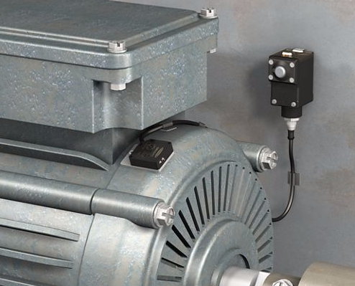
Case study
Rozwiązanie:
Ciągły monitoring drgań i temperatury napędów
Realizacja:
Czujniki wibracji i temperatury QM30 (ok. 100 szt.)
Bezprzewodowa infrastruktura do przesyłania danych pomiarowych
Software Turck for Maintenance do prezentacji danych i ustawiania progów ostrzegawczych i alarmowych, alarmy i powiadomienia SMS oraz e-mail, raportowanie z eksportem danych
Notes:
((a customer-specific industry could be represented here))

Slide 9
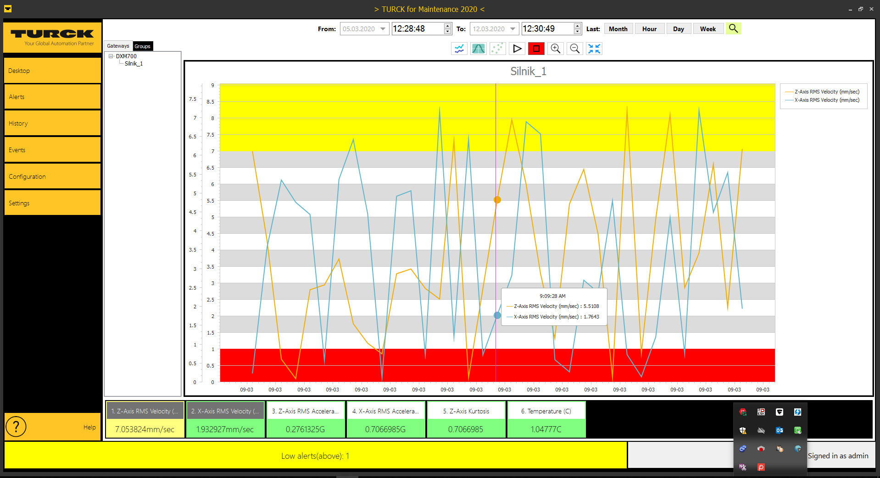
Case study
Realizacja- kroki:
Określenie napędów krytycznych
Audyt – określenie ilości i punktów montażu czujników na napędach
Montaż i konfiguracja
Uruchomienie hardware i software ( w tym ustawienie progów ostrzegawczych i alarmowych)
Szkolenia
Po ok. miesiącu analiza zebranych danych i finalne dostrojenie progów ostrzegawczych i alarmowych
Notes:
((a customer-specific industry could be represented here))

Slide 10
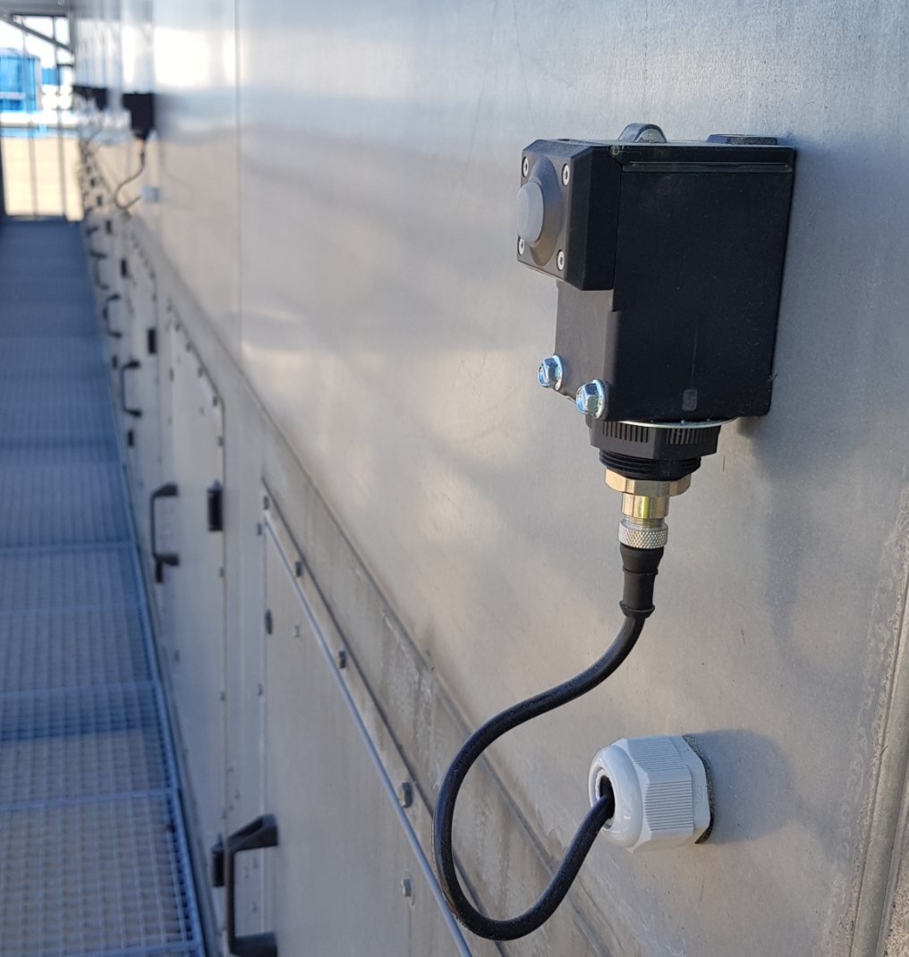
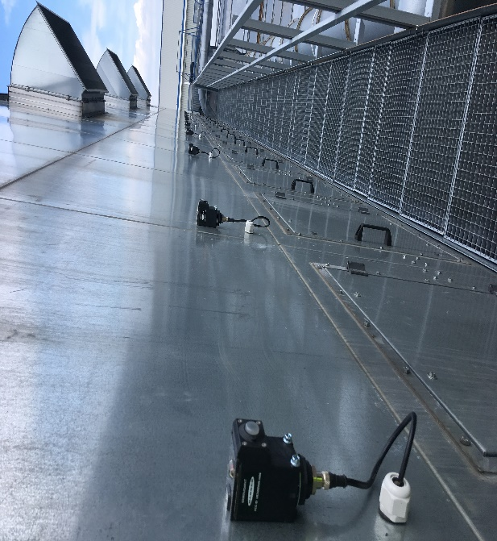
Case study
Korzyści:
Ciągły monitoring nie absorbuje czasu służb UR
Zmniejszenie ilości postojów i prac serwisowych oraz ułatwione ich planowanie
Poprawa bezpieczeństwa
Krótki czas RIO
Notes:
((a customer-specific industry could be represented here))

Slide 11
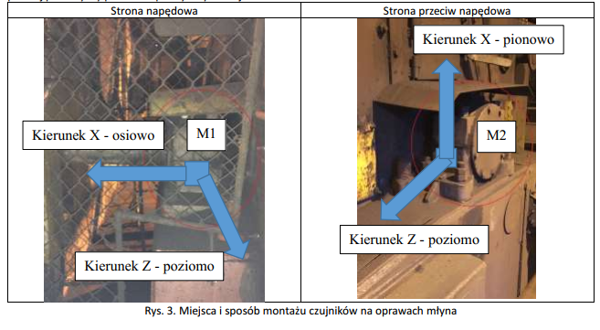
Ile to kosztuje ?
Audyt: ok. 500…1000 zł
Notes:
((a customer-specific industry could be represented here))

Slide 12
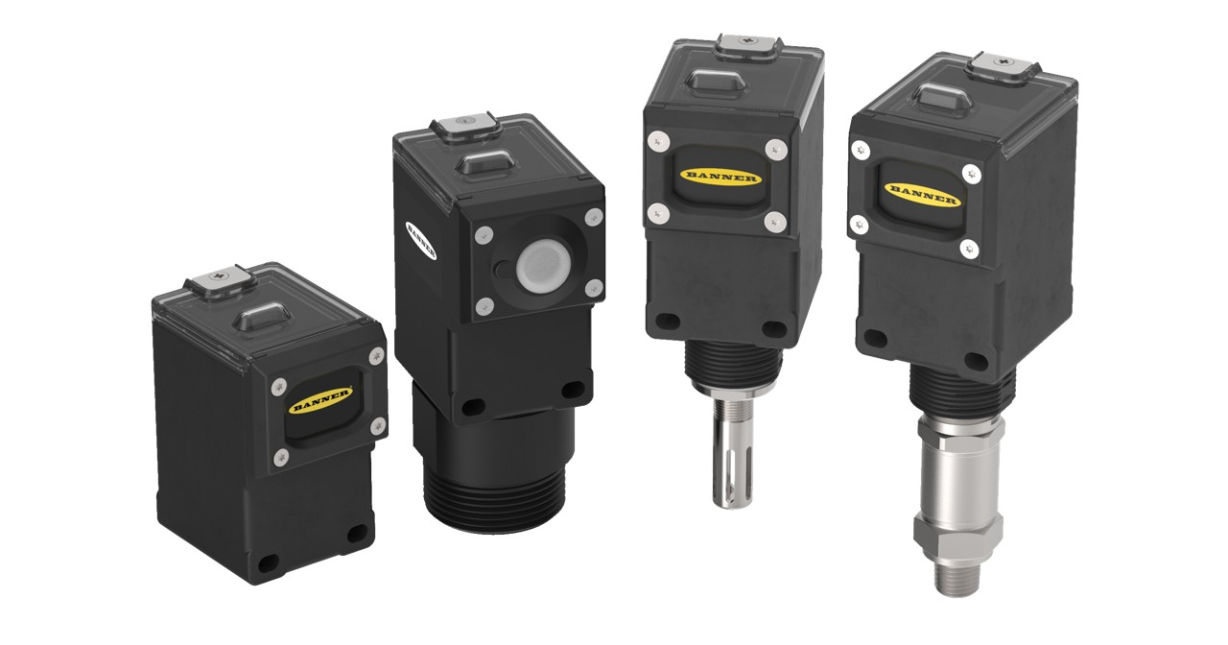
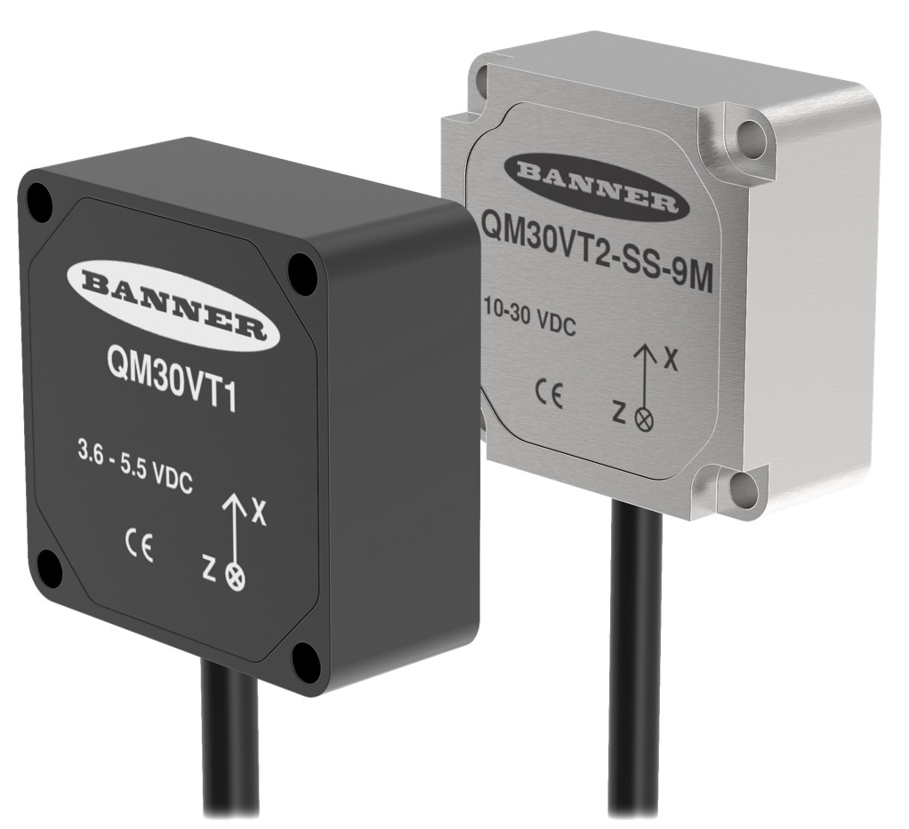
Ile to kosztuje ?
Czujnik: ok. 900 zł
Notes:
((a customer-specific industry could be represented here))

Slide 13
Ile to kosztuje ?
Software - licencja
1 czujnik FREE
2…15 2 500 zł
16…50 5 000 zł
50…. 10 000 zł
Opcjonalnie: SCADA, Cloud, inne
Notes:
((a customer-specific industry could be represented here))

Slide 14
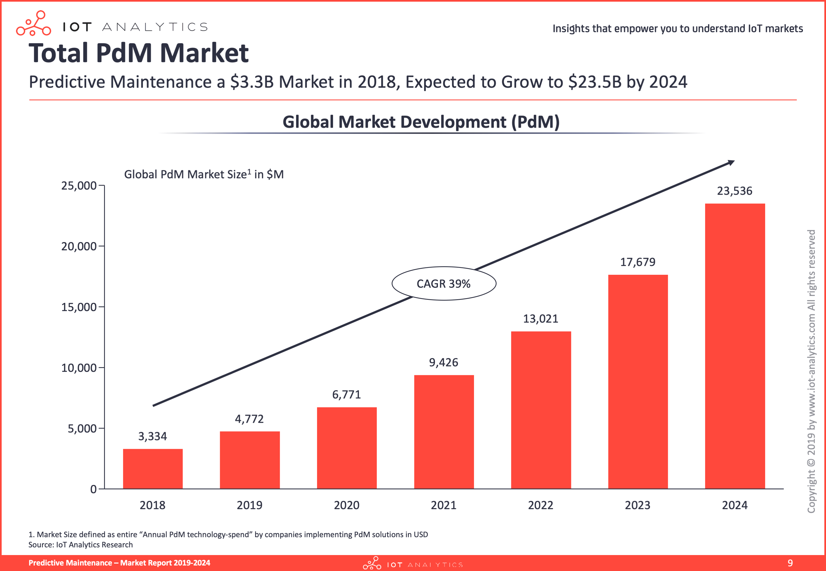
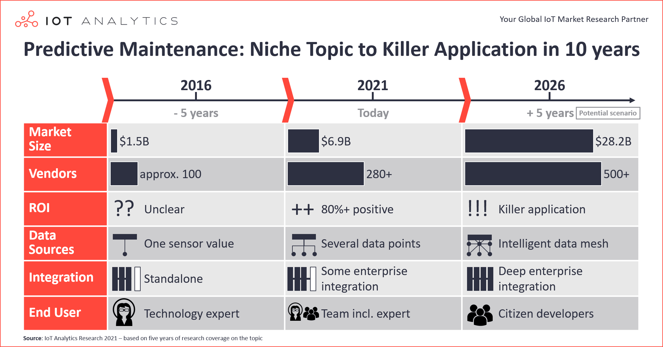
Trendy
Notes:
((a customer-specific industry could be represented here))

Slide 15
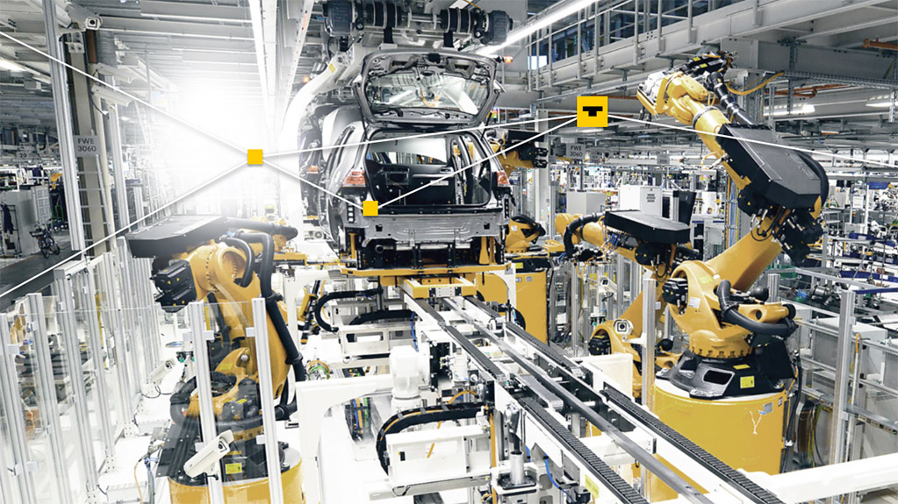
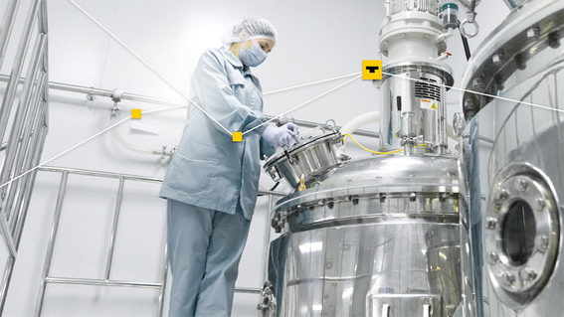
Referencje
Aplikacje zrealizowane lub „w trakcie”:
Automotive
Browary
Producenci wód mineralnych
Cukrownie
Energetyka
Przemysł chemiczny
Przemysł ciężki
Notes:
((a customer-specific industry could be represented here))

Slide 16
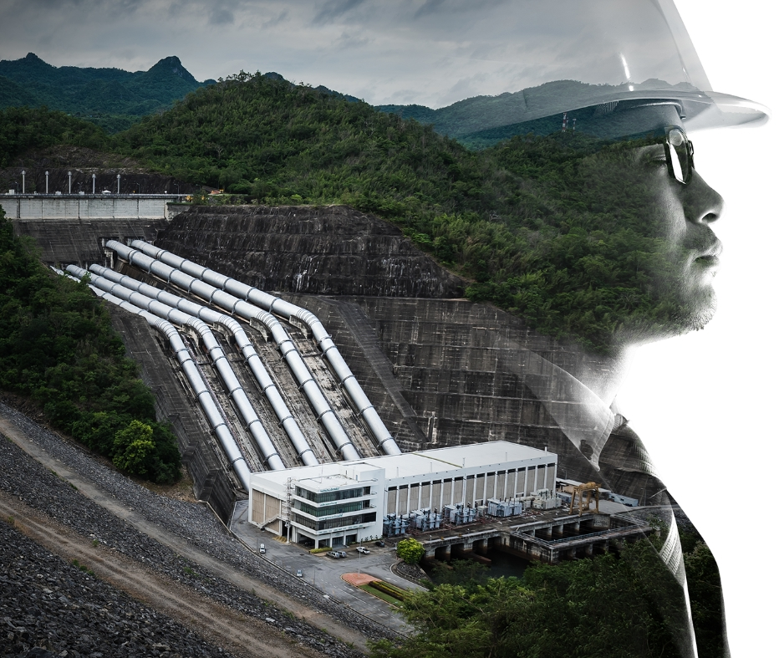
Podsumowanie
Predictive maintenance:
Minimalizuje ilość awarii i nieplanowanych przestojów
Maksymalizuje czas pracy zasobów produkcyjnych i poprawia ich niezawodność
Redukuje koszty operacyjne dzięki wykonywaniu napraw tylko wtedy gdy to konieczne
Maksymalizuje czas produkcji
Zwiększa bezpieczeństwo
Poprawia koszty utrzymania ruchu dzięki zmniejszeniu zapasów magazynowych i robocizny
Notes:
((a customer-specific industry could be represented here))

Slide 17
Cyfrowa witryna
Trendy & Innowacje w automatyzacji dla Przemysłu 4.0 and IIoT
Whitepapers, webinary i nie tylko
12
www.turck.com/dip
Notes:
If you would like to get a quick overview of the automation trends and innovations for Industry 4.0 and IIoT that are of interest to us, please visit our Digital Innovation Park.
A wide range of topics awaits you, from IO-Link and Ethernet in the process industry to distributed automation and condition monitoring. Turck's "digital showcase" offers a quick overview of current automation topics and links to webinars, white papers and more as well as contact options to your experts.
((click on the URL redirects to turck.com/dip))

Slide 18
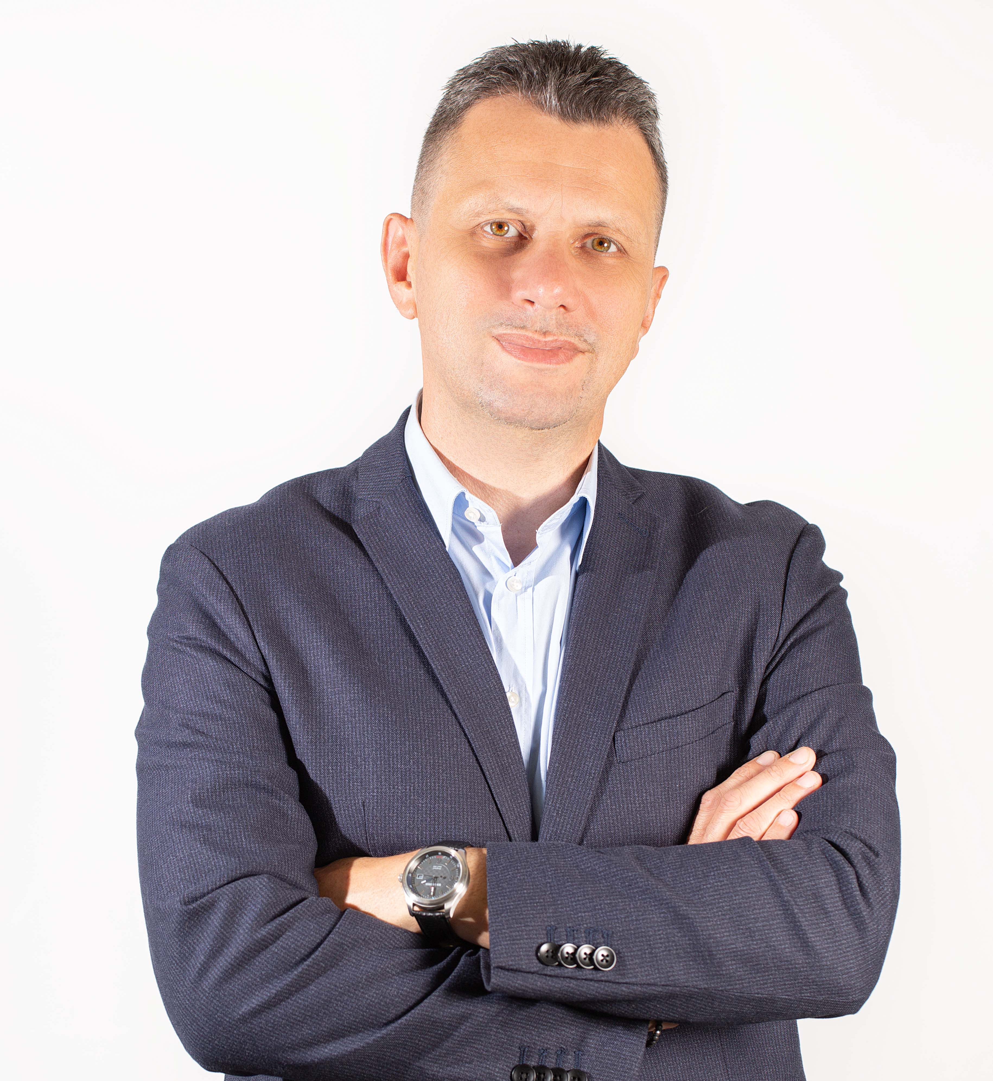
Kontakt
«
Andrzej Dereń
WWW.TURCK.PL
Dyrektor Techniczny
TURCK Polska
+48 692 486 222 andrzej.deren@turck.com

Slide 19
Over 30 subsidiaries and 60 representatives worldwide!
Dziękujemy za uwagę i zapraszamy do współpracy !!!
#turck | www.turck.com

